Slide 1
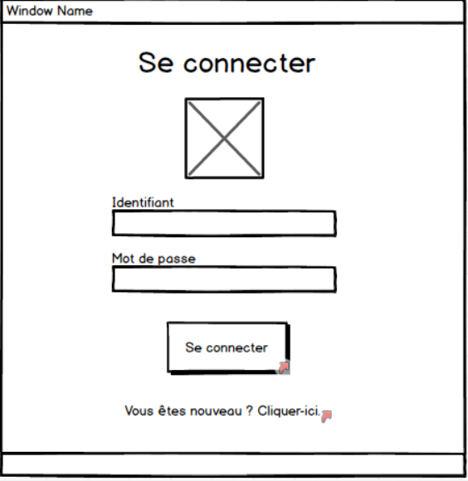
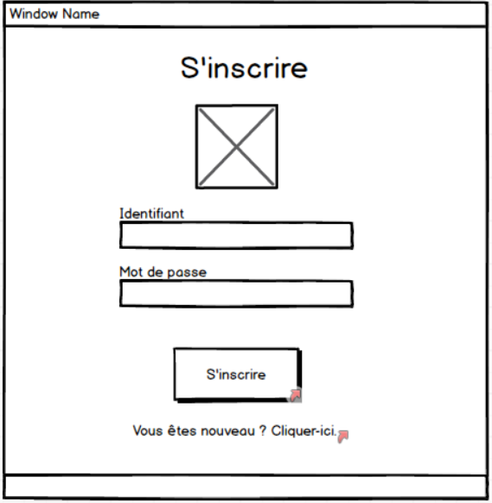
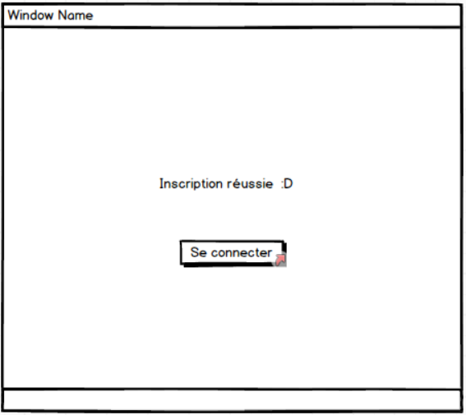
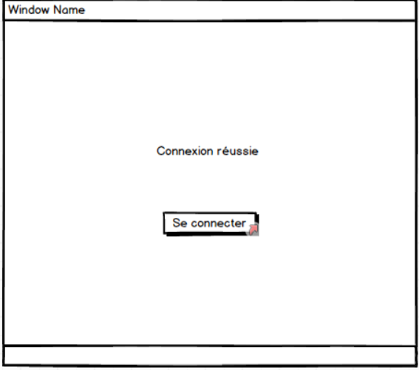
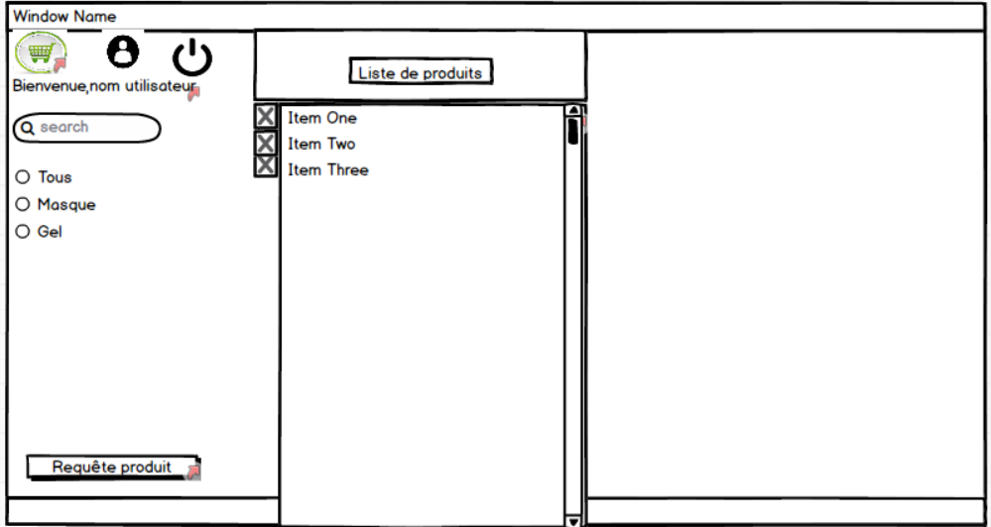
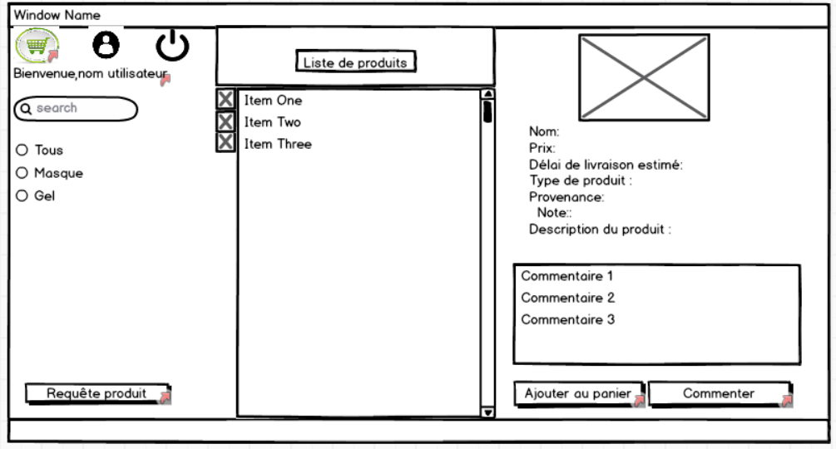
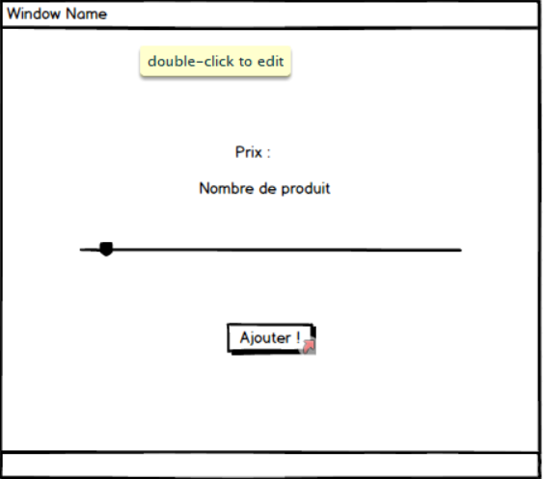
Tiens j’ai besoin d’un masque et on m’a parlé de ce site oh je dois m’inscrire.
Je crée mon compte en ajoutant identifiant mdp.
Je clique sur le bouton se connecter
Je choisis le premier produit.
15
Je l’ajoute à mon panier.
Je prends 5 masques.

Slide 2
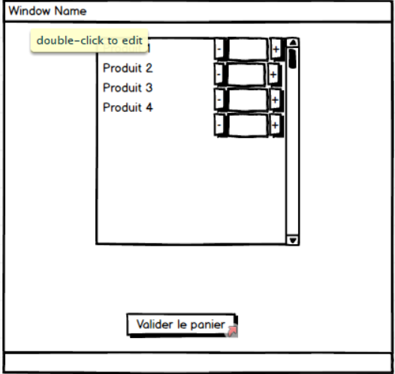
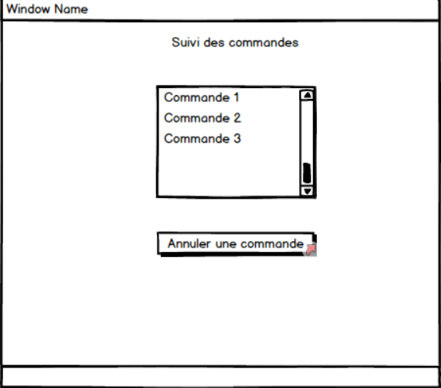
Je vais voir mon panier.
Mince mais j’oubliais il nous faut 10 masques et pas 5.
Je valide mon panier.
Je vais vérifier que ma commande a été prise en compte.
Oups je viens d’appuyer sur annuler une commande.

Slide 3
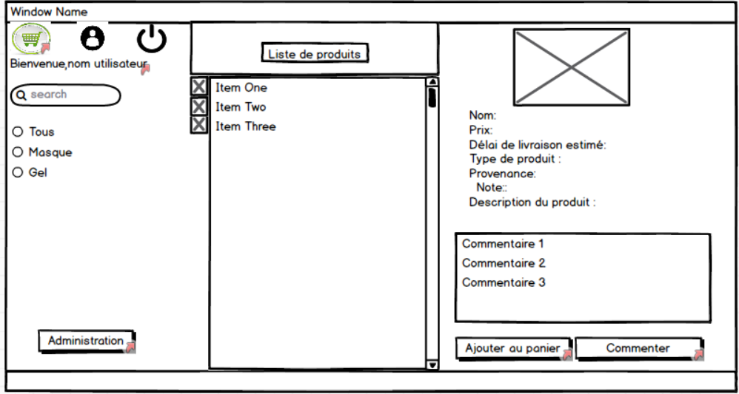
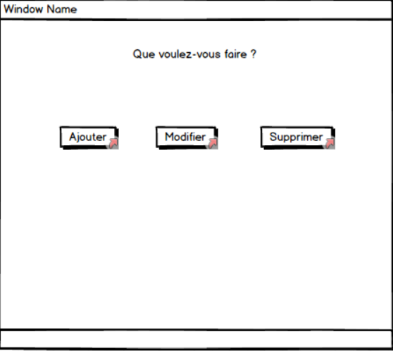
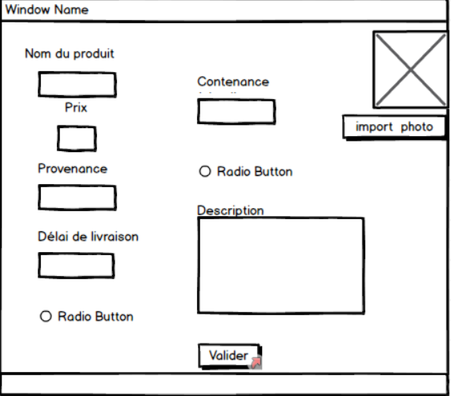
Je ferme la page.
Je ferme l’application.
Administrateur
Je clique pour ajouter un nouveau produit.
J’accèdes aux différentes fonctionnalités.
Ajouter un produit.

Slide 4
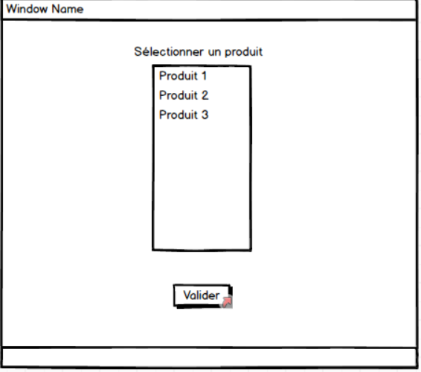
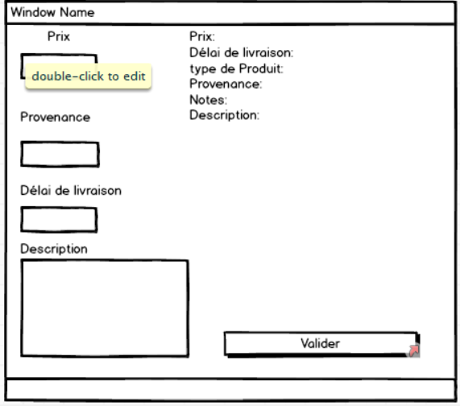
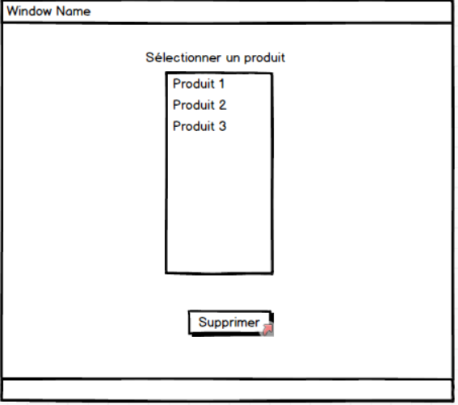
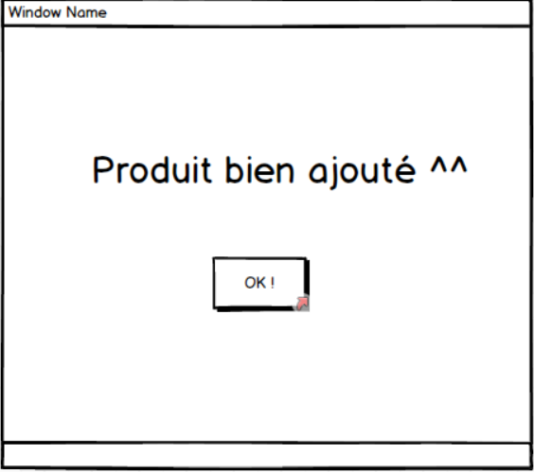
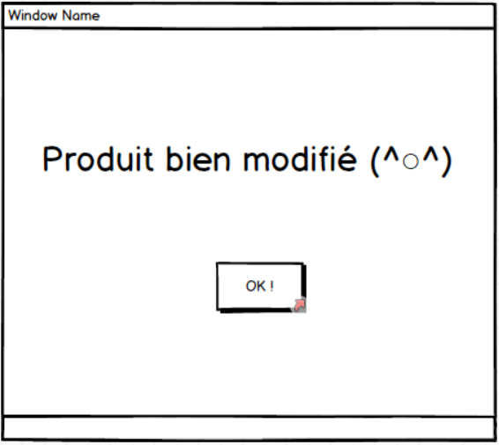
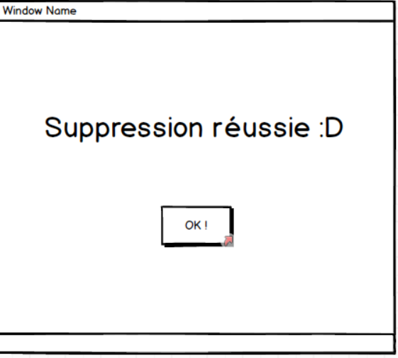
Modifiant un produit en le sélectionnant.
Supprimer un produit
Avec chacun leur petit message de confirmation.

Slide 5
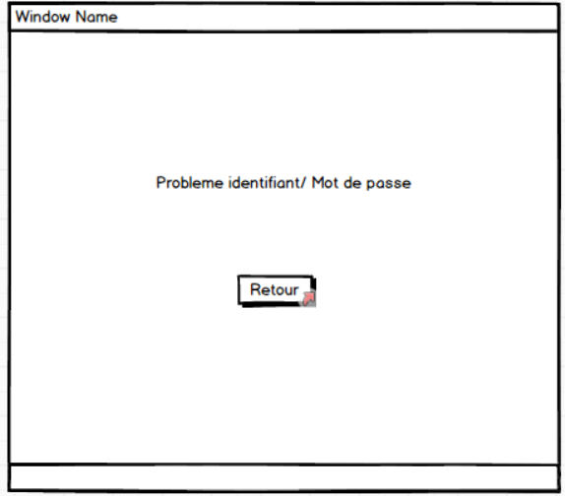
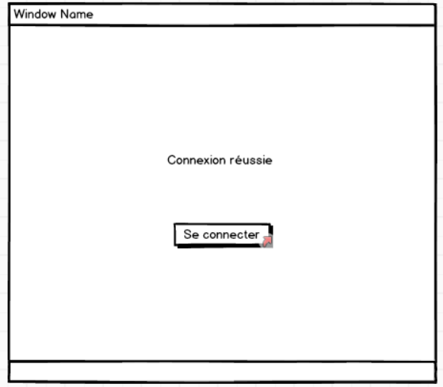
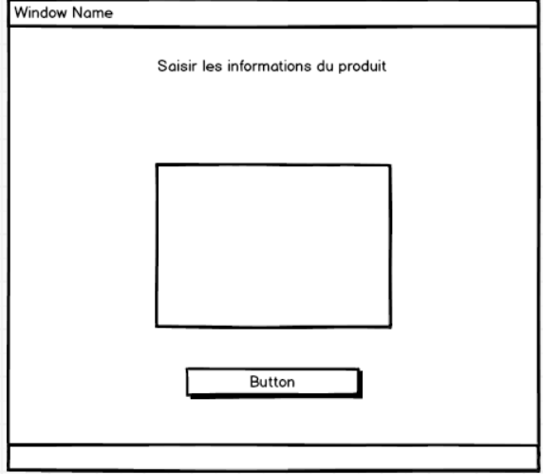
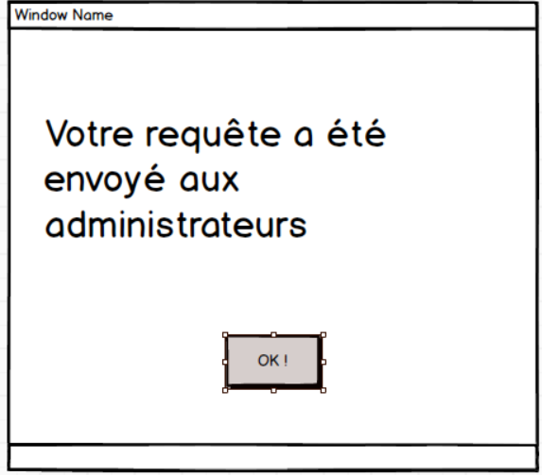
Utilisateur voulant faire une requête d’un nouveau produit

Slide 6
Ajouter un commentaire

Slide 7
